Slide 1

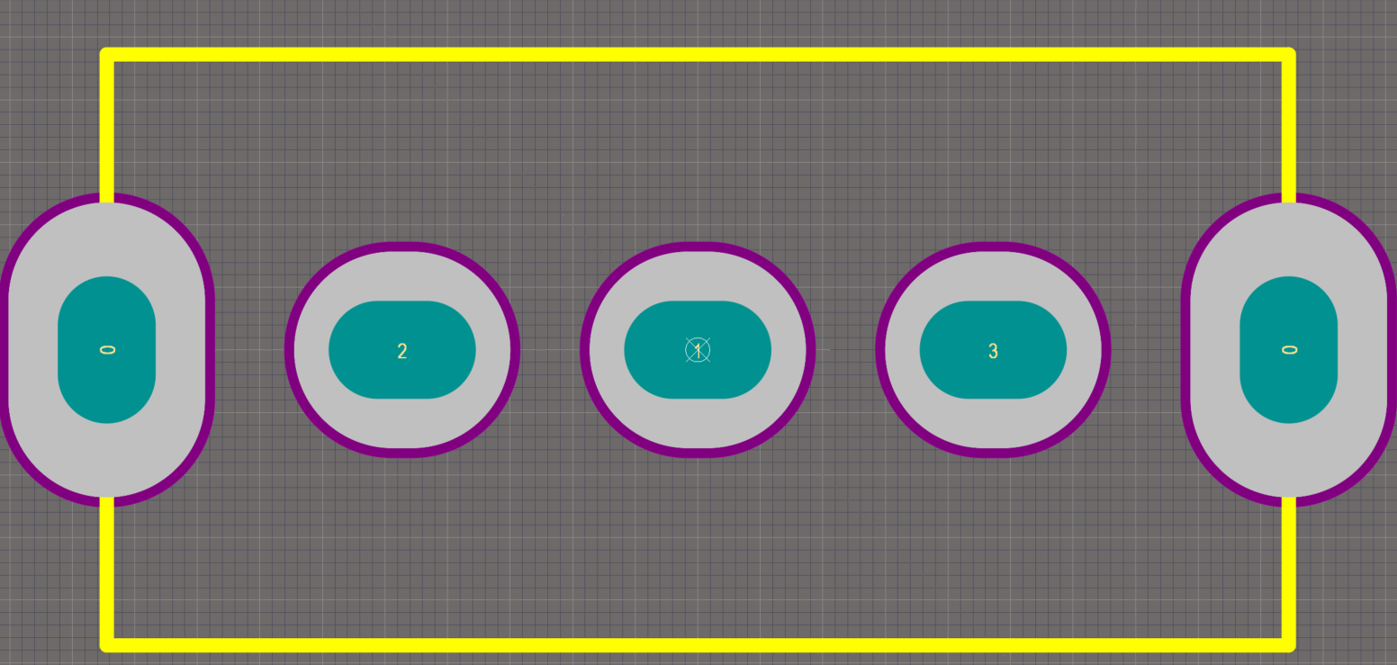
一、拨码开关封装
封装库中的名称：SW-DP_5P_W
说明：1脚是公共端。

Slide 2

二、电阻电容封装
封装库中的名称：AXIAL-0.5

Slide 3
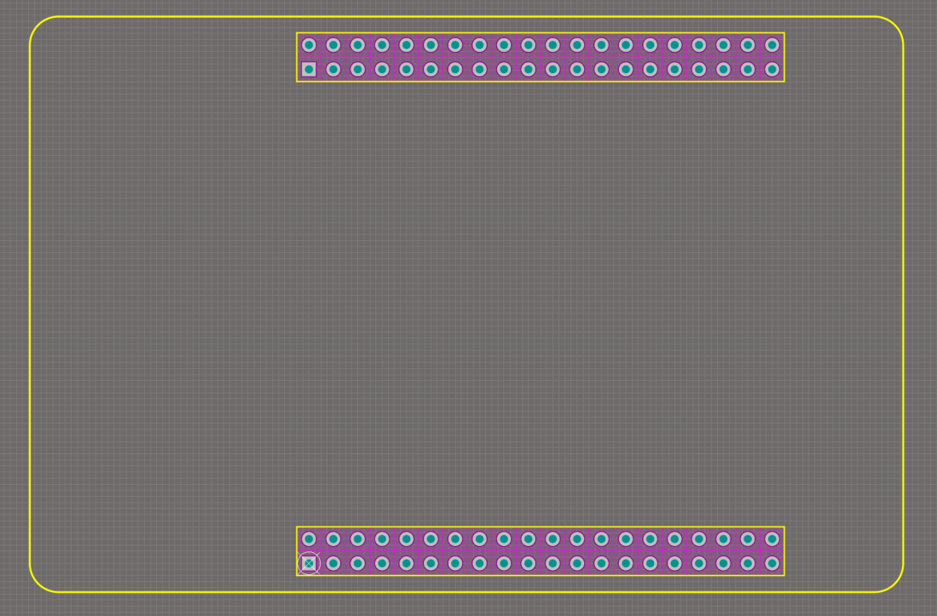
三、核心板和底板连接的扩展口封装
封装库中的名称：coreboard_connector

Slide 4

四、4位数码管
封装库中的名称：DIG-4
说明：数码管采用共阳极数码管

Slide 5
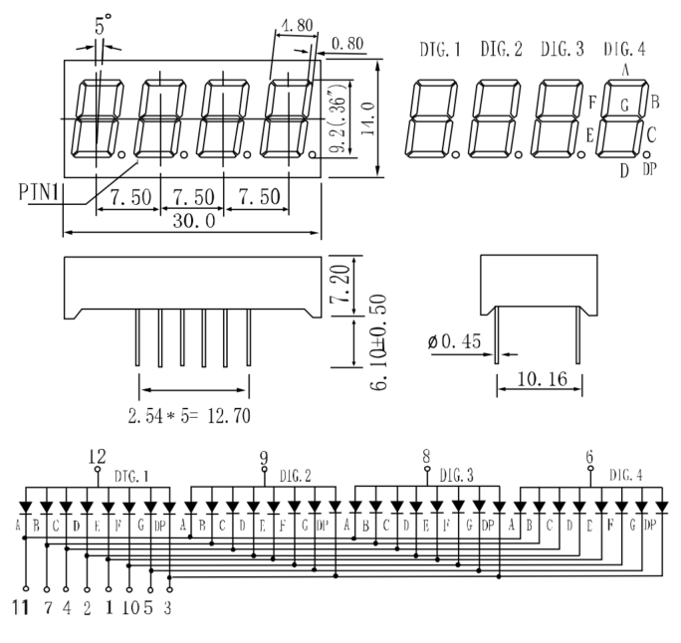
四、4位数码管

Slide 6

五、LED发光二极管
封装库中的名称：LED_TH_HLMP4700

Slide 7
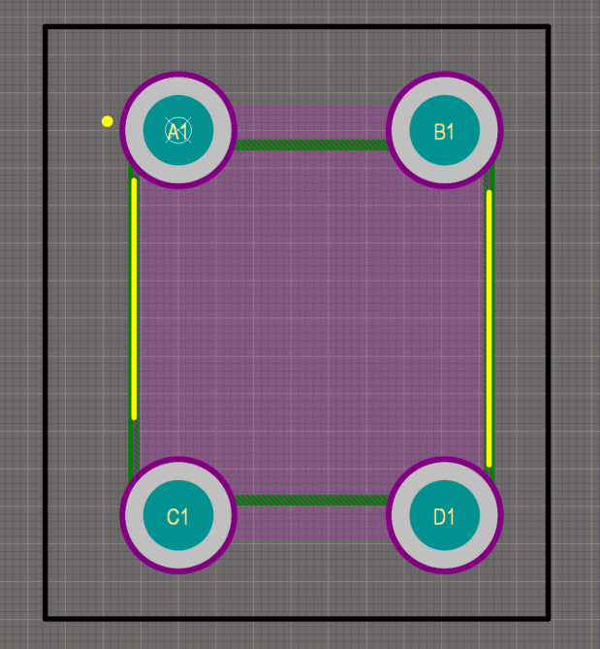
六、按键封装
封装库中的名称：TS665CJ
说明：A1和C1常连接，B1和D1常连接。
A1和B1或C1和D1按键按下时连接。

Slide 8
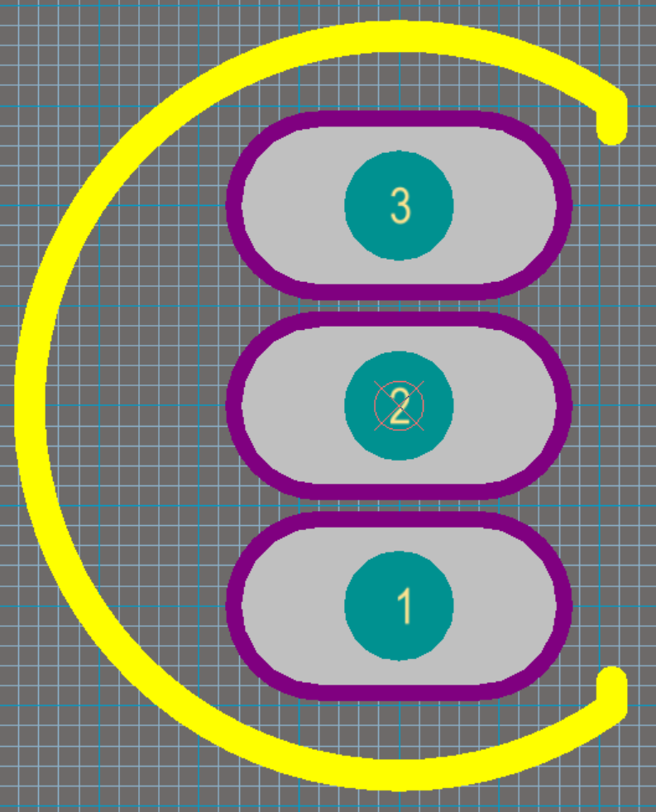
七、S8550 PNP三极管
封装库中的名称：TO-92
说明：1脚是发射极。
2脚是基极。
3脚是集电极。

Slide 9

武汉大学
Wuhan University
谢谢！
1-Jul-24
PPT模板下载：www.1ppt.com/moban/ 行业PPT模板：www.1ppt.com/hangye/
节日PPT模板：www.1ppt.com/jieri/ PPT素材下载：www.1ppt.com/sucai/
PPT背景图片：www.1ppt.com/beijing/ PPT图表下载：www.1ppt.com/tubiao/
优秀PPT下载：www.1ppt.com/xiazai/ PPT教程： www.1ppt.com/powerpoint/
Word教程： www.1ppt.com/word/ Excel教程：www.1ppt.com/excel/
资料下载：www.1ppt.com/ziliao/ PPT课件下载：www.1ppt.com/kejian/
范文下载：www.1ppt.com/fanwen/ 试卷下载：www.1ppt.com/shiti/
教案下载：www.1ppt.com/jiaoan/
字体下载：www.1ppt.com/ziti/

